Slide 1

Diskrétní optimalizace 04
Obsah přednášky:
Získání výchozího bazického přípustného řešení.
Lineární vztah (matice) mezi tabulkami simplexové metody.
Vyšetření citlivosti báze optimálního řešení na změnu pravé strany modelu úlohy lineárního programování modelu úlohy lineárního programování.

Slide 2
Jaké pojmy by jste si měli odnést z této přednášky?
Co jsou to umělé proměnné v úloze lineárního programování?
Jak vyloučíte umělé proměnné z báze modelu úlohy?
Jak sestavíte matici umožňující vypočítat jednu tabulku simplexové metody z druhé?
Jak určíte interval v kterém se může měnit pravá strana modelu úlohy lineárního programování aby se nezměnila báze optimální tabulky?

Slide 3
Získání výchozího bazického řešení
Kanonický model změníme zavedením umělých nezáporných proměnných a přičtením k levým stranám těch strukturálních podmínek, kde třeba.
Účelovou funkci nahradíme součtem umělých proměnných.
Pokud optimální řešení nové soustavy má umělé proměnné nulové, potom je přípustným řešením. Pokud ne, potom původní úloha nemá žádné přípustné řešení.

Slide 4
Získání úplné 0-1 báze
Pokud B obsahuje index k umělé nulové proměnné x_{k} na místě r, potom x_{B(r)} = b_{r} = 0.
Z nezávislosti řádků matice A plyne, že řádek r musí obsahovat alespoň jeden nenulový koeficient a_{rs}, kde s není v B.
V takovém případě v bázi odpovídající B nahradíme index k indexem s provedením pivotové transformace podle pivotu a_{rs}, bez ohledu na nezápornost.
Takto vyloučíme nulové umělé proměnné z báze a získáme 0-1 bázi v původních sloupcích.

Slide 5
Příklad získání úplné 0-1 báze
Min x₁ + x₂ + x₃ + x₄ + x₅
S.t. 6x₁ +4x₂ + 3x₃ + 1x₄ - 1x₆ = 240
1x₂ + 2x₃ + 3x₄ +4x₅ - 1x₇ = 360

Slide 6
Příklad získání úplné 0-1 báze
Min x₁ + x₂ + x₃ + x₄ + x₅
S.t. 6x₁ +4x₂ + 3x₃ + 1x₄ - 1x₆ +x₈ = 240
1x₂ + 2x₃ + 3x₄ +4x₅ - 1x₇ +x₉ = 360

Slide 7
Příklad získání úplné 0-1 báze
Min x₈ + x₉
S.t. 6x₁ +4x₂ + 3x₃ + 1x₄ - 1x₆ +x₈ = 240
1x₂ + 2x₃ + 3x₄ +4x₅ - 1x₇ +x₉ = 360
Řešením dostaneme
Min x₈ + x₉
S.t.1x₁+0.66x₂+0.5x₃+0.16x₄ -0.16x₆ +0.16x₈ = 40
0.25x₂+0.5x₃+0.75x₄+1x₅ - 1x₇ +0.25x₉ = 90

Slide 8
Příklad získání úplné 0-1 báze
Řešením dostaneme
Min x₈ + x₉
S.t.1x₁+0.66x₂+0.5x₃+0.16x₄ -0.16x₆ +0.16x₈ = 40
0.25x₂+0.5x₃+0.75x₄+1x₅ - 1x₇ +0.25x₉ = 90
Vyloučením umělých proměnných dostaneme
Min x₁ + x₂ + x₃ + x₄ + x₅
S.t.1 x₁+0.66x₂+0.5x₃+0.16x₄ -0.16x₆ = 40
0.25x₂+0.5x₃+0.75x₄+1x₅ - 1x₇ = 90

Slide 9
Vztah mezi tabulkami simplexové metody
Libovolná tabulka simplexové metody odpovídá stejné úloze!!
Uvažujeme-li tabulku (A₁^{r}⎟ A₂^{r}⎟ A₃^{r}⎟ ...⎟ A_{n}^{r}⎟b^{r}) s bází B^{r} a tabulku (A₁^{p}⎟ A₂^{p}⎟ A₃^{p}⎟ ...⎟ A_{n}^{p}⎟ b^{p}) s bází B^{p}, potom existuje matice D^{rp} taková, že platí
A_{j}^{p} = D^{rp} A_{j}^{p} pro j=1,2, ..., n a
b^{p} = D^{rp} b^{r}.
Platí D^{rp} =(D^{pr} )⁻¹

Slide 10
Jak nalézt D^{rp} v tabulkách s 0-1 bázemi?
0-1 bazické sloupce A_{Br(i)}^{r} z tabulky
(A₁^{r}⎟ A₂^{r}⎟ A₃^{r}⎟ ...⎟ A_{n}^{r}⎟b^{r}) přerovnáme tak, aby tvořily jednotkovou matici.
D^{rp} získáme tak, že v jednotkové matici nahradíme sloupce A_{Br(i)}^{r} odpovídajícími sloupci A_{Br(i)}^{p}
z tabulky (A₁^{p}⎟ A₂^{p}⎟ A₃^{p}⎟ ...⎟ A_{n}^{p}⎟ b^{p}).

Slide 11
Příklad nalezení D^{rp}
B₀ |  | x₀ | x₁ | x₂ | x₃ | x₄ | b
0 |  | 1 | 80 | 50 | 0 | 0 | 0
3 |  | 0 | 2 | 1.5 | 1 | 0 | 100
4 |  | 0 | 0.4 | 0.2 | 0 | 1 | 16
B₂ |  | x₀ | x₁ | x₂ | x₃ | x₄ | b
0 |  | 1 | 0 | 0 | -20 | -100 | -3600
2 |  | 0 | 0 | 1 | 2 | -10 | 40
1 |  | 0 | 1 | 0 | -1 | 7.5 | 20

Slide 12
Příklad nalezení D^{rp}
B₀ |  | x₀ | x₁ | x₂ | x₃ | x₄ | b
0 |  | 1 | 80 | 50 | 0 | 0 | 0
3 |  | 0 | 2 | 1.5 | 1 | 0 | 100
4 |  | 0 | 0.4 | 0.2 | 0 | 1 | 16
 |  | 1 | -20 |  | -100
D⁰³= |  | 0 | 2 |  | -10
 |  | 0 | -1 |  | 7.5

Slide 13
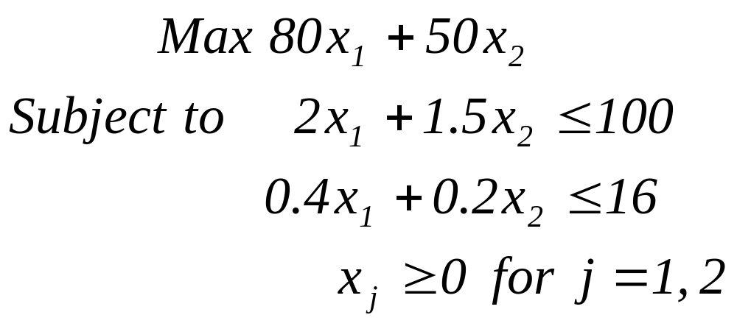
Změna pravé strany v úloze lineárního programování
Úloha plánování výroby je vyřešená pro původní hodnoty, ale mezi tím se změní omezení. Co z řešení původní úlohy je možno použít?
Sníží se o d.

Slide 14

Grafická reprezentace původní úlohy
x₂
Optimální řešení má hodnotu 3600 a složky
<x₁, x₂, x₃, x₄ >^{T} < 20, 40, 0, 0 >^{T.}
80
50
50
100
x₁

Slide 15
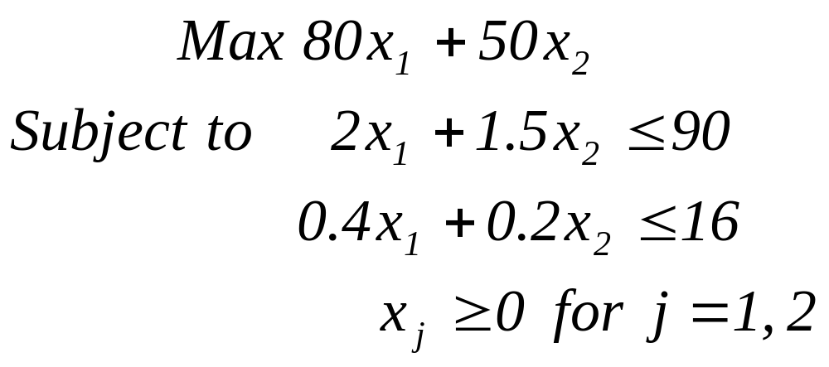
Grafická reprezentace upravené úlohy
x₂
80
50
Optimální řešení má hodnotu 3400 a složky
<x₁, x₂, x₃, x₄ >^{T} < 30, 20, 0, 0 >^{T.}
50
100
x₁

Slide 16
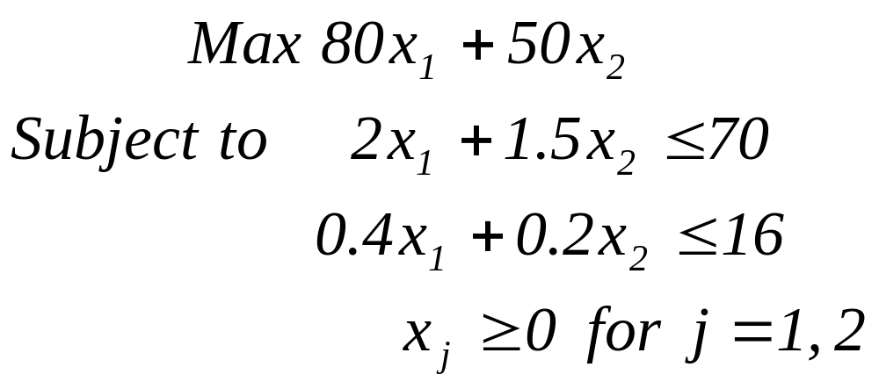
Grafická reprezentace upravené úlohy
x₂
80
50
Optimální řešení má hodnotu 2800 a složky
<x₁, x₂, x₃, x₄ >^{T} < 35, 0, 0, 2 >^{T.}
50
100
x₁

Slide 17
Určení intervalu v kterém změna pravé strany nezmění bázi optimálního řešení
Úloha plánování výroby je vyřešená pro původní hodnoty má optimální tabulku:
B₂ |  | x₀ | x₁ | x₂ | x₃ | x₄ | b
0 |  | 1 | 0 | 0 | -20 | -100 | -3600
2 |  | 0 | 0 | 1 | 2 | -10 | 40
1 |  | 0 | 1 | 0 | -1 | 7.5 | 20

Slide 18
Určení intervalu v kterém změna pravé strany nezmění bázi optimálního řešení
Matice D⁰² vztahu mezi výchozí a optimální tabulkou je:
 |  | 1 | -20 |  | -100
D⁰²= |  | 0 | 2 |  | -10
 |  | 0 | -1 |  | 7.5
Platí b² = D⁰²b⁰ , při změně pravé strany o d dostaneme b² = D⁰²b⁰

Slide 19
Určení intervalu v kterém změna pravé strany nezmění bázi optimálního řešení
A tedy b² = D⁰²b⁰ = D⁰²(b⁰ + I₁d) = D⁰² b⁰ +(D⁰² I₁) d = b² +A₃d.
 |  | A₀ | A₃ | A₄
 |  | 1 | -20 |  | -100 |  |  |  | 0
D⁰²= |  | 0 | 2 |  | -10 |  |  | I₁= | 1
 |  | 0 | -1 |  | 7.5 |  |  |  | 0
Optimální tabulka zůstane přípustnou dokud b² zůstane v strukturálních řádcích nezáporné.

Slide 20
Určení intervalu v kterém změna pravé strany nezmění bázi optimálního řešení
A tedy b² = D⁰²b⁰ = D⁰²(b⁰ + I₁d) = D⁰² b⁰ +(D⁰² I₁) d = b² +A₃d.
x₃ |  | b
2 | *d+ | 40 | ≥ 0 |  | d ≥ -20
-1 | *d+ | 20 | ≥ 0 |  | d≤ 20
Z toho plyne, že pro d∈ <-20, 20> se báze optimálního řešení nezmění t.j. pravá strana bude tvořena hodnotami x₁ a x₂.

Slide 21
Co by jste si měli promyslet a vyzkoušet?
Jaký je význam umělých proměnných v modelu úlohy lineárního programování?
Co to znamená, když v optimálním řešení úlohy lineárního programování zůstane umělá proměnná s kladnou hodnotou?
Co to znamená, když v optimálním řešení úlohy lineárního programování zůstane umělá proměnná s nulovou hodnotou?

Slide 22
Co by jste si měli promyslet a vyzkoušet?
Sestavte matice D⁰¹ a D¹² pro úlohu plánování výroby a porovnejte je!
Vyšetřete interval citlivosti pro disponobilní množství oleje v úloze plánování výroby!

